Slide 1
Требования к работодателю, проводящему обучение работников требованиям охраны труда
Работодатель, проводящий обучение по охране труда должен иметь:
материально-техническую базу:
- места обучения работников или учебные помещения (не менее 1 места обучения на 100 работников организации);
- оборудование, тренажеры для осуществления обучения;
учебно-методическую базу:
- программы обучения по охране труда;
- учебные материалы для каждой программы;
не менее 2 лиц, проводящих обучение по охране труда, в штате организации или специалистов, привлекаемых по договору гражданско-правового характера;
комиссию по проверке знания требований охраны труда.

Slide 2
Требования к работодателю, проводящему обучение работников требованиям охраны труда
Места обучения должны быть оснащены:
необходимым оборудованием;
нормативными правовыми актами;
учебно-методическими материалами;
материалами для проведения проверки знания;
информационно-справочными системами.
Допускается использовать в качестве мест обучения по охране труда рабочее место работников, при условии оснащения его всем необходимым для проведения обучения и проверки знания требований охраны труда.

Slide 3
Комиссии по проверке знания требований охраны труда
Комиссия по проверке знания требований охраны труда должна состоять не менее, чем из трех человек:
председателя,
заместителя (заместителей) председателя (при необходимости),
членов комиссии.
В состав комиссии работодателя могут входить:
руководители и специалисты структурных подразделений,
руководители и специалисты служб охраны труда.
лица, проводящие обучение по охране труда,
представители выборного профсоюзного органа, представляющего интересы работников данной организации, в том числе уполномоченные (доверенные) лица по охране труда профессиональных союзов.

Slide 4
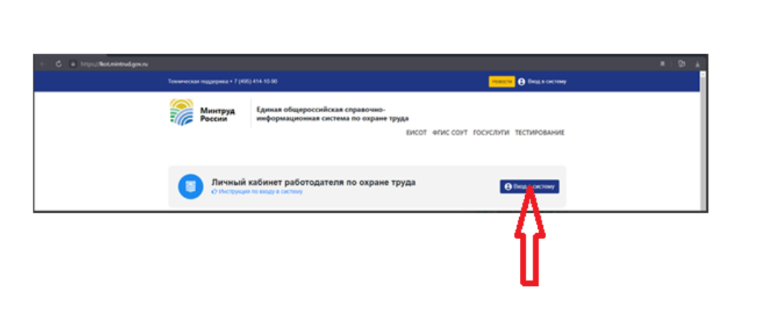
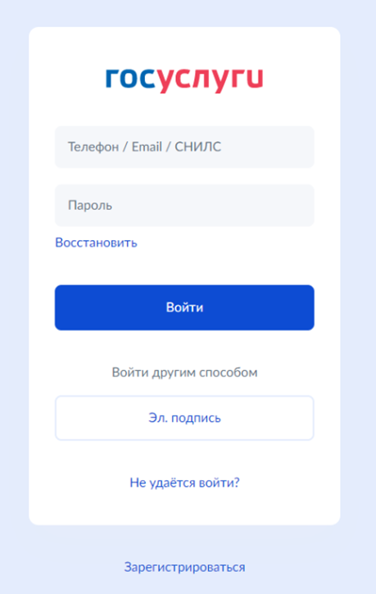
Создание личного кабинета работодателя по охране труда в ЕИСОТ
Для авторизации в личный кабинет по охране труда (далее-ЛКОТ) необходимо перейти по адресу https://lkot.mintrud.gov.ru/
Нажимаем «Вход в систему»
Будет выполнена переадресация в ЕСИА на страницу входа.
Необходимо ввести реквизиты и нажать «Войти»

Slide 5
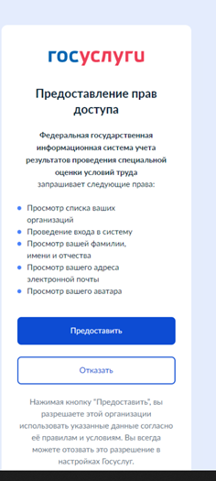
Создание личного кабинета работодателя по охране труда в ЕИСОТ
Если данный пользователь входит первый раз, то портал Госуслуг запросит разрешение на предоставление прав доступа для приложения «Федеральная государственная информационная система учёта результатов проведения специальной оценки условий труда».
Для продолжения ввода нажать «Предоставить»
Система выполнит переадресацию в ЛКОТ и выведет
перечень доступных организаций.

Slide 6
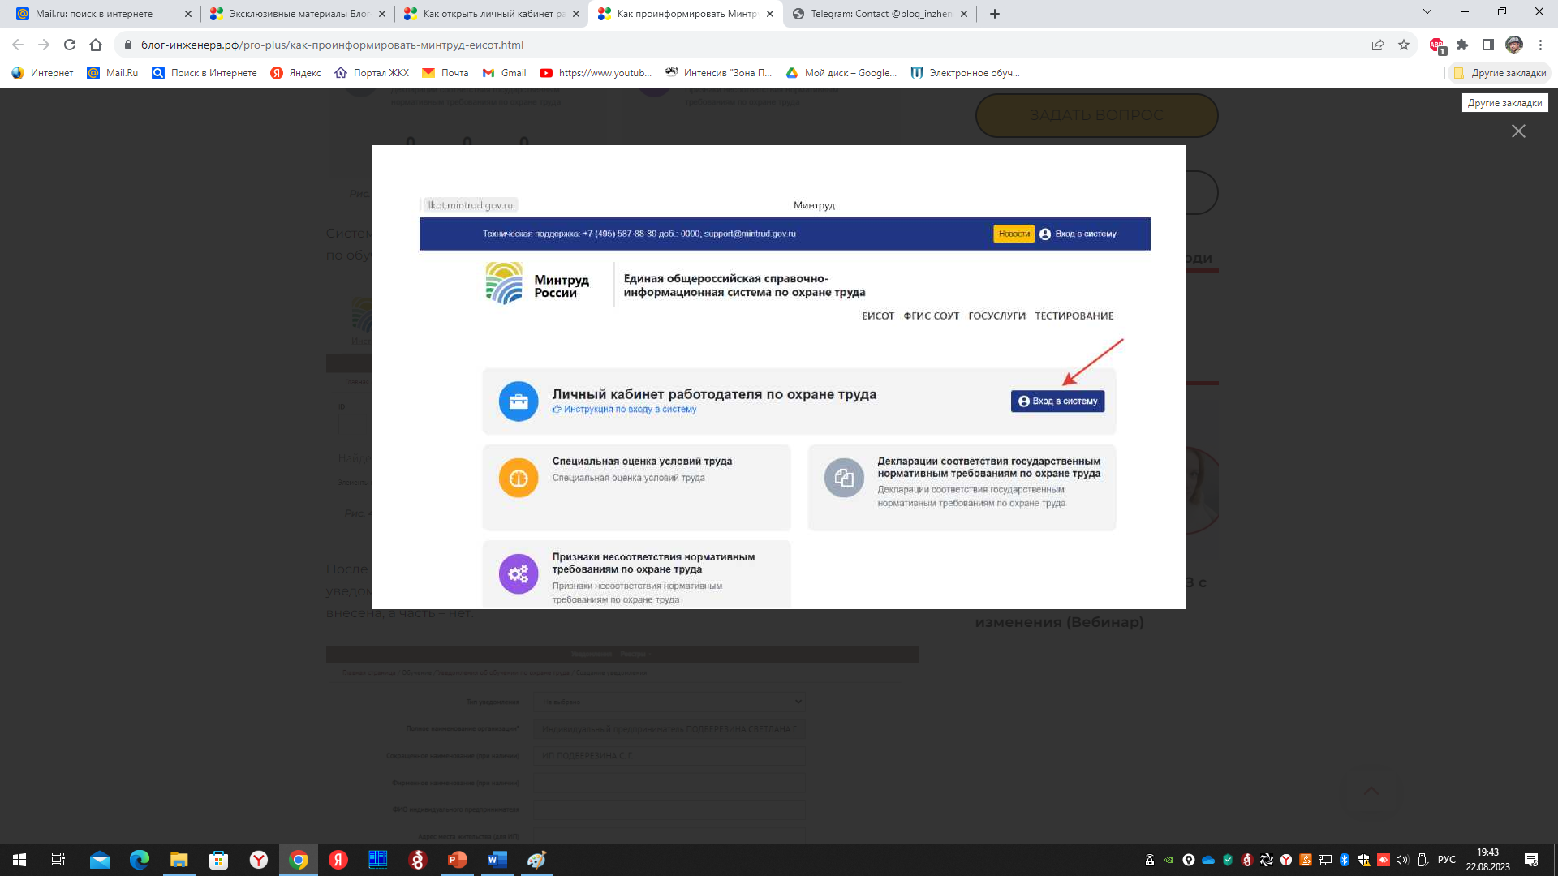
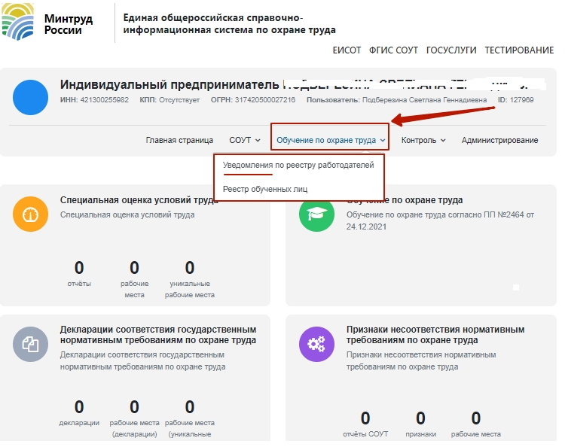
Уведомление в Минтруд России об обучении своих работников вопросам охраны труда
Входим в личный кабинет работодателя
Переходим в раздел «Обучение по охране труда» и выбираем в выпадающем списке позицию «Уведомления по реестру работодателей»

Slide 7
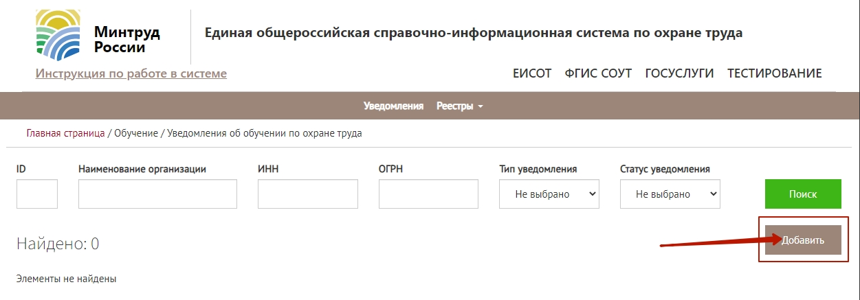
Уведомление в Минтруд России об обучении своих работников вопросам охраны труда
Система отобразит страницу «Уведомления о намерении осуществлять деятельность по обучению своих работников вопросам охраны труда»

Slide 8
Уведомление в Минтруд России об обучении своих работников вопросам охраны труда
Система отобразит страницу «Создание уведомления» с электронной формой уведомления

Slide 9
Уведомление в Минтруд России об обучении своих работников вопросам охраны труда
Выбираем тип уведомления «Регистрация в реестре индивидуальных предпринимателей и юридических лиц, осуществляющих деятельность по обучению своих работников вопросам охраны труда», вводим данные организации и нажимаем на кнопку «Сохранить»

Slide 10
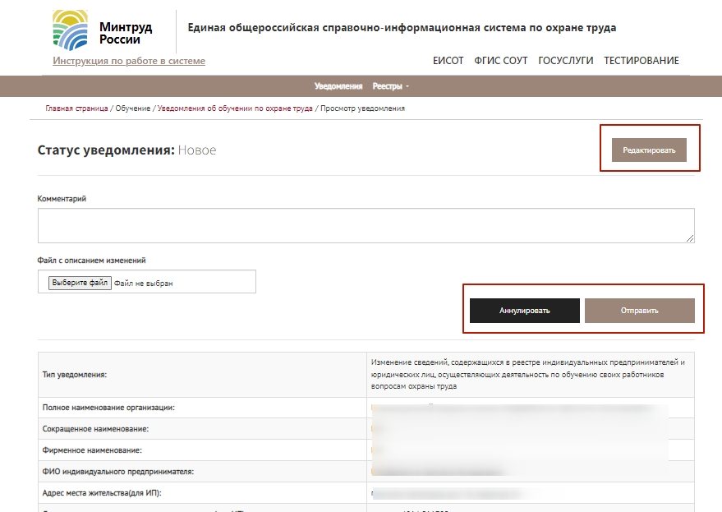
Уведомление в Минтруд России об обучении своих работников вопросам охраны труда
Прикрепите копию локального нормативного акта (решения) о проведении обучения по охране труда работодателем без привлечения организации или индивидуального предпринимателя, оказывающих услуги по обучению работодателей и работников вопросам охраны труда.
Нажимаем кнопку «Сохранить». Система отобразит окно просмотра подготовленного Уведомления со статусом «Новое» и возможностью отредактировать уведомление через кнопку «Редактировать» или вообще аннулировать его. Для отправления в Минтруд России «нового» уведомления, необходимо нажать на кнопку «Отправить»

Slide 11
Уведомление в Минтруд России об обучении своих работников вопросам охраны труда
Уведомления рассматривает служащий Минтруда России.
Если принято положительное решение, в карточке отобразится статус «Принято, ожидает внесения в Реестр» или «Внесено в реестр», и запись об организации-работодателе попадет в «Реестр индивидуальных предпринимателей и юридических лиц, осуществляющих деятельность по обучению своих работников вопросам охраны труда».
В случае отрицательного решения по рассмотрению Уведомления, статус такой записи будет «Отклонено».

Slide 12
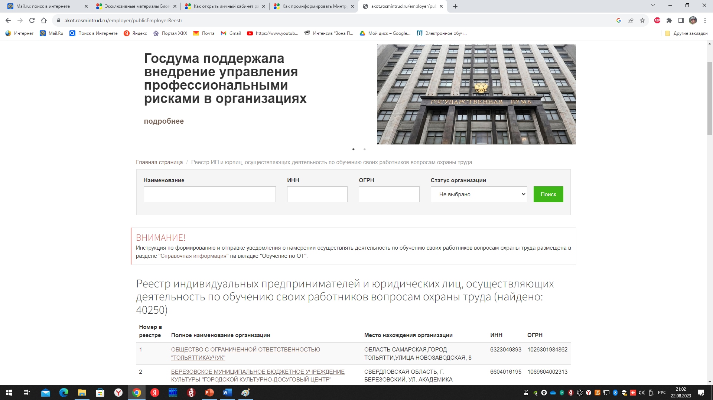
Реестр работодателей, обучающих своих работников охране труда

Slide 13
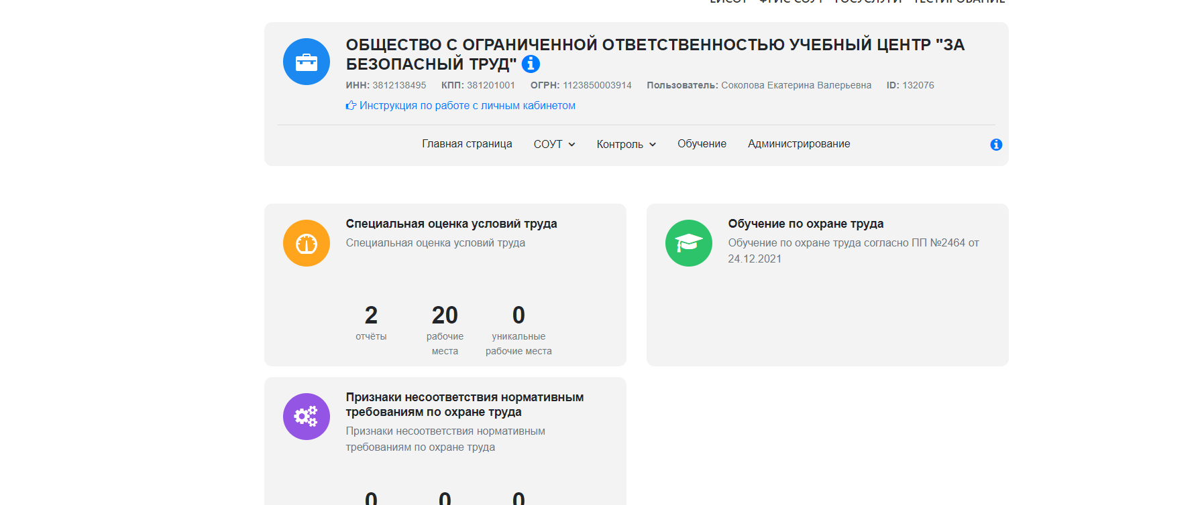
Передача работодателем сведений в Реестр обученных лиц
Войдите в ЛКОТ, используя логин и пароль.
Перейдите в раздел «Обучение по охране труда»

Slide 14
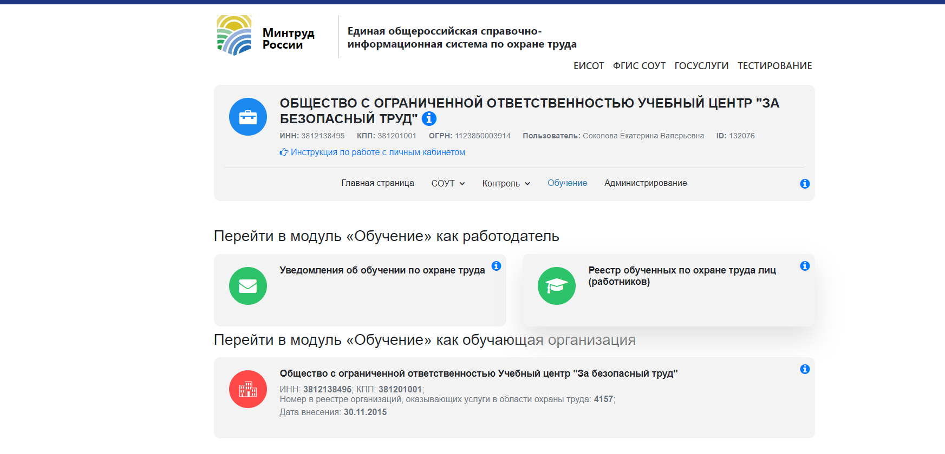
Передача работодателем сведений в Реестр обученных лиц
Для внесения информации в «Реестр обученных по охране труда лиц» (далее – Реестр обученных) в главном меню личного кабинета работодателя по охране труда следует кликнуть на пункт меню «Обучение по охране труда» => «Реестр обученных лиц», чтобы попасть в раздел, посвящённый обучению

Slide 15
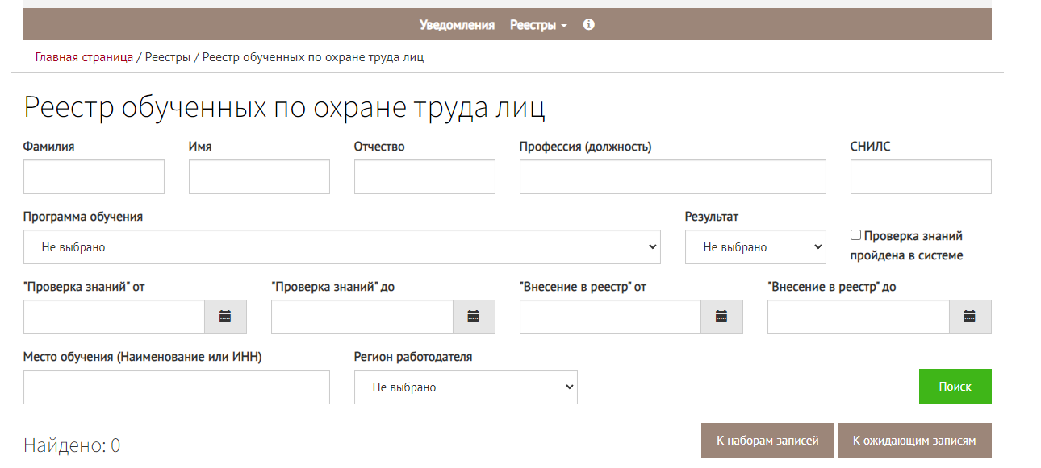
Передача работодателем сведений в Реестр обученных лиц
Реестра обученных лиц, где собрана информация обо всех, кто прошёл проверку знаний у работодателя или в аккредитованных обучающих организациях.

Slide 16
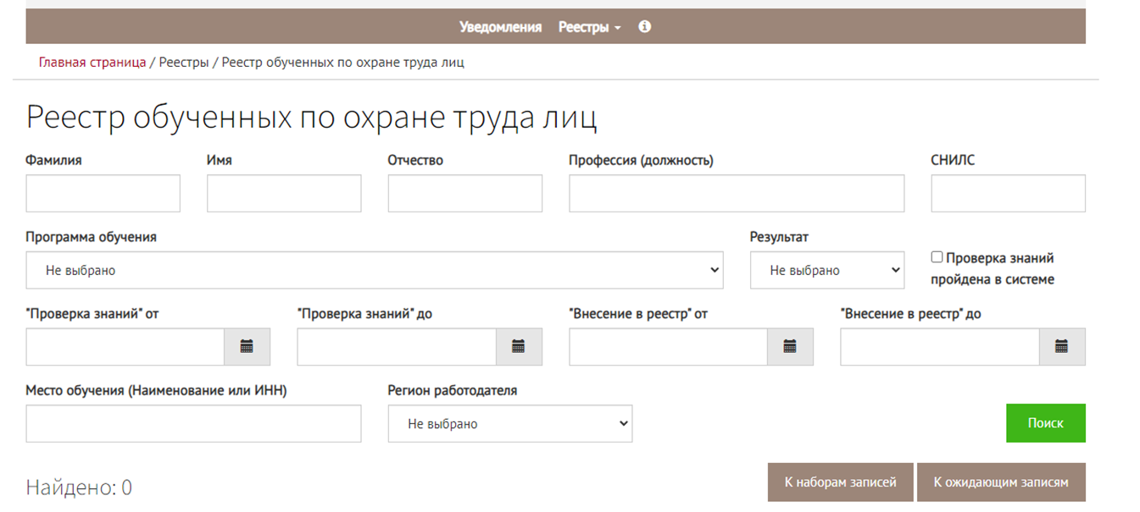
Передача работодателем сведений в Реестр обученных лиц
Для внесения сведений об обученном работнике в Реестр обученных необходимо нажать «К ожидающим записям»

Slide 17
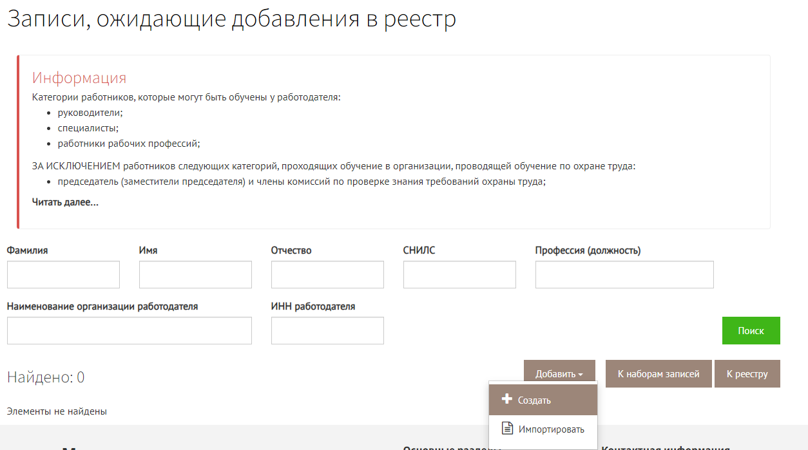
Передача работодателем сведений в Реестр обученных лиц
На странице «Реестр обученных по охране труда лиц» нажмите на «Добавить», выберите пункт «Создать», для внесения данных пакетом (файл xml) нажмите «Импортировать»

Slide 18
Передача работодателем сведений в Реестр обученных лиц
Необходимо заполнить все поля и нажать «Сохранить»

Slide 19
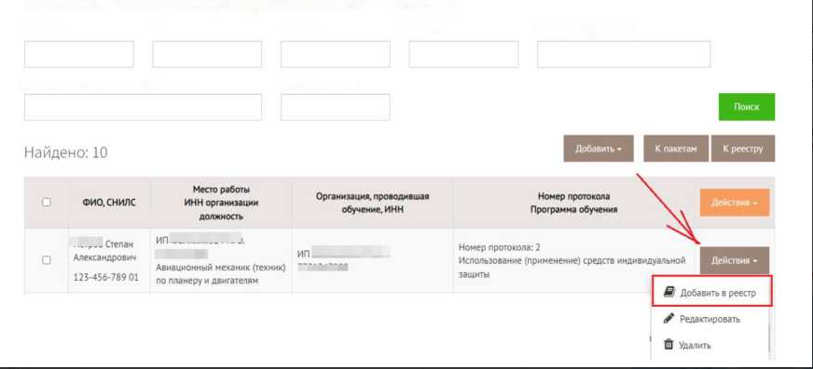
Передача работодателем сведений в Реестр обученных лиц
Необходимо заполнить все поля и нажать «Сохранить» Система отобразит страницу «Записи, ожидающие добавления в реестр» с обновлённым набором. На добавленной записи кликнуть на кнопку «Действия» и выбрать «Добавить в реестр» и подтвердить электронной подписью.

Slide 20
Передача работодателем сведений в Реестр обученных лиц
Безопасные методы и приемы выполнения работ, связанных с эксплуатацией подъемных сооружений.
Безопасные методы и приемы выполнения работ, связанных с эксплуатацией тепловых энергоустановок.
Безопасные методы и приемы выполнения работ в электроустановках.
Безопасные методы и приемы выполнения работ, связанных с эксплуатацией сосудов, работающих под избыточным давлением.
Безопасные методы и приемы обращения с животными.
Безопасные методы и приемы при выполнении водолазных работ.
Безопасные методы и приемы работ по поиску, идентификации, обезвреживанию и уничтожению взрывоопасных предметов.
Безопасные методы и приемы выполнения работ в непосредственной близости от полотна или проезжей части эксплуатируемых автомобильных и железных дорог.
Безопасные методы и приемы выполнения работ на участках с патогенным заражением почвы.
Безопасные методы и приемы выполнения работ по валке леса, в особо опасных условиях.
Безопасные методы и приемы выполнения работ по перемещению тяжеловесных и крупногабаритных грузов при отсутствии машин соответствующей грузоподъемности и разборке покосившихся и опасных (неправильно уложенных) штабелей из круглых лесоматериалов.
Безопасные методы и приемы выполнения работ с радиоактивными веществами и источниками ионизирующих излучений.
Безопасные методы и приемы выполнения работ с ручным инструментом, в том числе пиротехническим.
Безопасные методы и приемы выполнения работ в театрах.
В ЕИСОТ 25 наименование программ обучения, которые можно внести
Общие вопросы охраны труда и функционирования системы управления охраной труда.
Безопасные методы и приемы выполнения работ при воздействии вредных и/или опасных производственных факторов, источников опасности, идентифицированных в рамках специальной оценки условий труда и оценки профессиональных рисков.
Обучение по использованию (применению) средств индивидуальной защиты.
Обучение по оказанию первой помощи пострадавшим.
Безопасные методы и приемы выполнения земляных работ.
Безопасные методы и приемы выполнения ремонтных, монтажных и демонтажных работ зданий и сооружений.
Безопасные методы и приемы выполнения при размещении, демонтаже, техническом обслуживании и ремонте технологического оборудования (включая технологическое оборудование).
Безопасные методы и приемы выполнения работ на высоте.
Безопасные методы и приемы выполнения пожароопасных работ.
Безопасные методы и приемы выполнения работ в ограниченных и замкнутых пространствах (ОЗП).
Безопасные методы и приемы выполнения строительных работ, в том числе: окрасочные работы, электросварочные и газосварочные работы.
Безопасные методы и приемы выполнения работ, связанных с опасностью воздействия сильнодействующих и ядовитых веществ.
Безопасные методы и приемы выполнения газоопасных работ.
Безопасные методы и приемы выполнения огневых работ.
.

